Slide 1
Шедевры классицизма
в архитектуре России

Slide 2
Характерные черты архитектуры классицизма
Ориентация на лучшие достижения античной культуры – греческую ордерную систему, строгую симметрию, чёткую соразмерность частей и их подчиненность общему замыслу.
Господство простых и ясных форм.
Спокойная гармония пропорций.
Предпочтение прямым линиям.
Ненавязчивый декор, повторяющий очертания предмета.
Простота и благородство отделки.
Практичность и целесообразность.

Slide 3
Василий Иванович Баженов (1737-1799 гг.)
Васи́лий Ива́нович Баже́нов— русский архитектор, художник, теоретик архитектуры и педагог, представитель классицизма, зачинатель русской псевдоготики, масон. Член Российской академии с 1784 года.
Основные черты творчества:
Знание традиций западноевропейской архитектуры
Безошибочное чувство пропорциональности
Ювелирная тонкость отделки деталей, умение органично связывать здание с окружающей природой

Slide 4
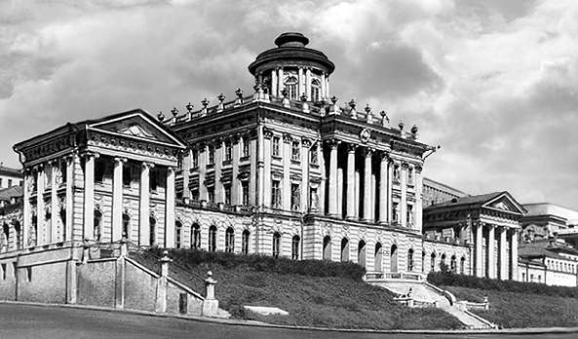
Пашков дом. 1784 – 1788 гг. Москва.

Slide 5
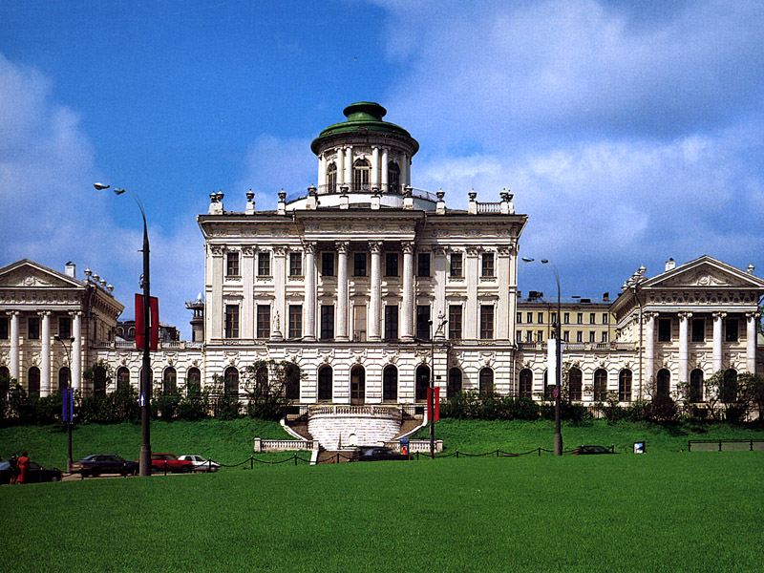

Slide 6
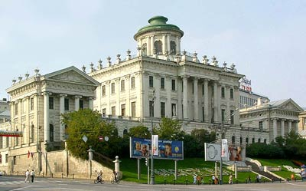

Slide 7
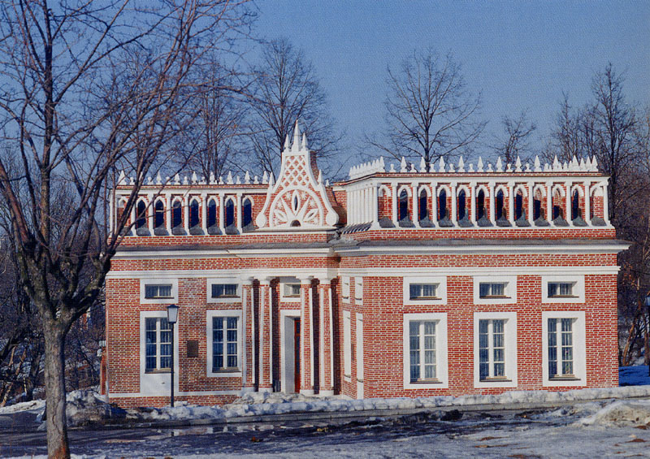
Дворцовый ансамбль в Царицыно 1775–1785 гг. Москва

Slide 8
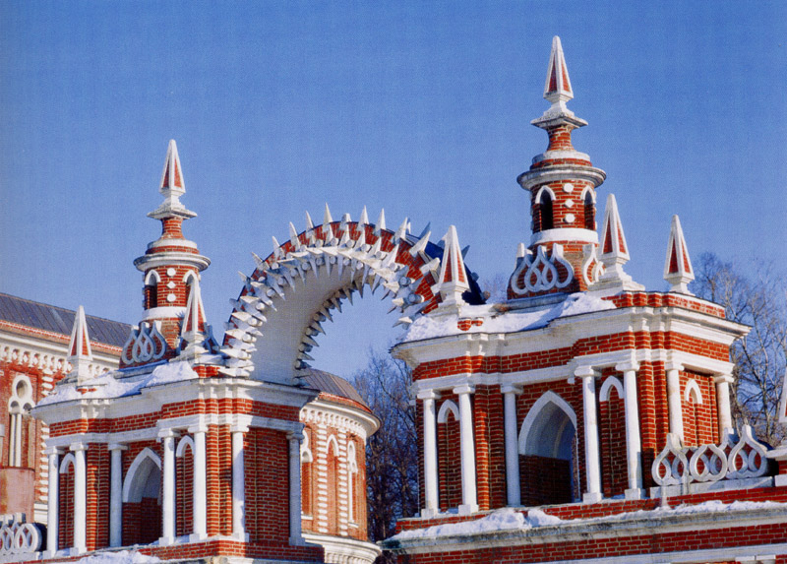

Slide 9
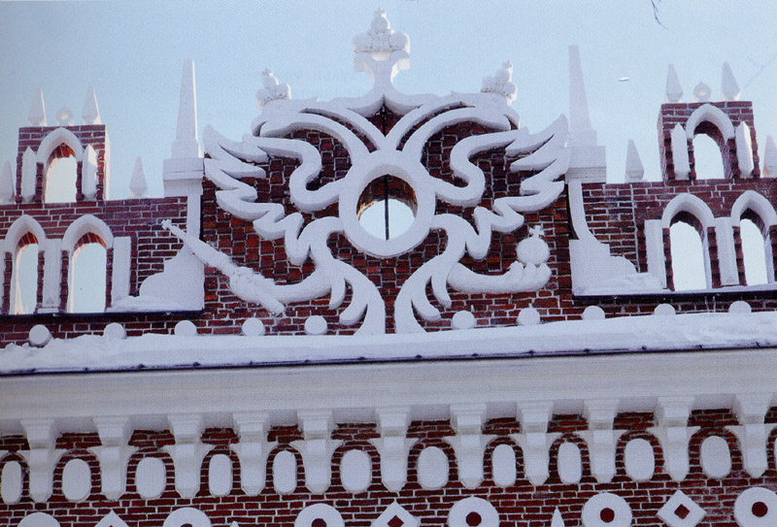

Slide 10
Матвей Фёдорович Казаков (1738 – 1812 гг.)
Матве́й Фёдорович Казако́в — русский архитектор, который в годы правления Екатерины II перестроил центр Москвы в палладианском стиле. Один из основоположников русской псевдоготики. Разработчик проектов типовой застройки.

Slide 11
Здание Сената в московском Кремле (1776—1787)

Slide 12
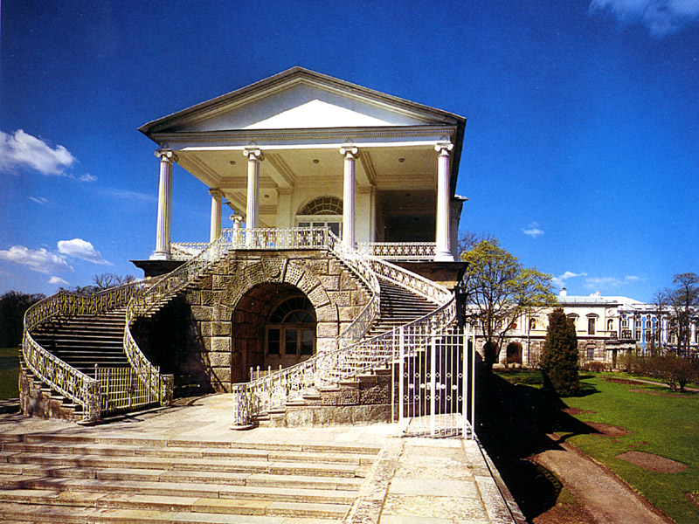
Камеронова аллея

Slide 13
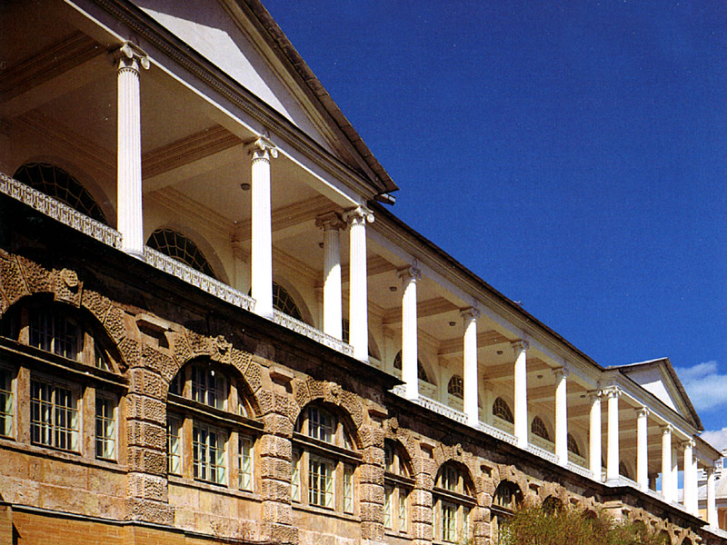
Царское село

Slide 14
Карл Иванович Росси (1775—1849)
Карл Ива́нович Ро́сси (итал. Carlo di Giovanni Rossi)— российский архитектор итальянского происхождения, автор многих зданий и архитектурных ансамблей в Санкт-Петербурге и его окрестностях.

Slide 15
Александринский театр 1828 – 1832 гг. Санкт-Петербург

Slide 16
Михайловский дворец, Санкт-Петербург

Slide 17
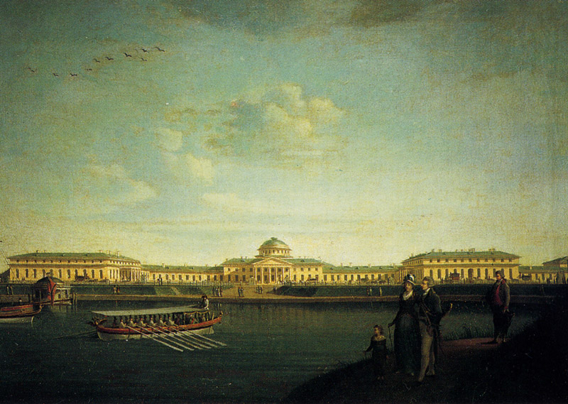
Таврический дворец, Старов И. Е.

Slide 18
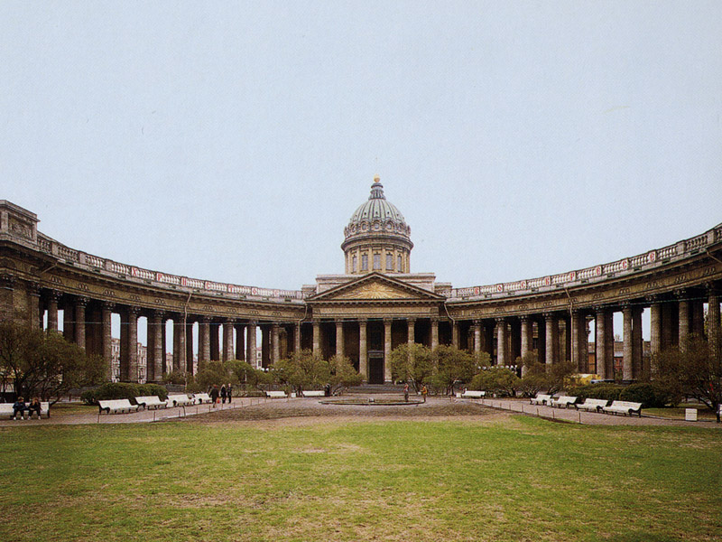
Казанский собор, Воронихин А.Н.

Slide 19
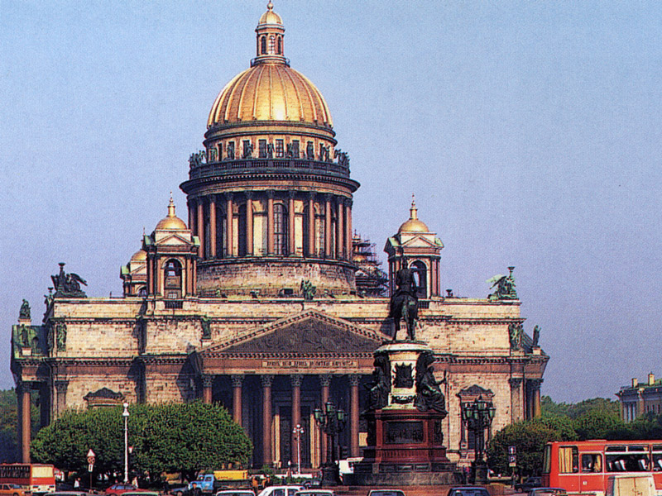
Исаакиевский собор, О. Монферран

